Slide 1
Đồ án cuối kỳ Data Science
Nhóm 12
Vũ Đăng Hoàng Long (18120203)
Nguyễn Huỳnh Đại Lợi (18120198)

Slide 2
Nội dung
Ý tưởng
Quy trình làm việc
Khai thác
Khám phá
Tiền xử lý
Xây dựng và thử nghiệm mô hình
Tổng kết

Slide 3
Trước khi bắt đầu đồ án

Slide 4
Ý tưởng
Đề tài có thể làm? Nội dung có thể kiếm?
▷ Nhiều, đa dạng
Nhưng khó tìm với ràng buộc parse HTML (dữ liệu lịch sử thường được xử lý sẵn cho tải về), API ($$$)

Slide 5
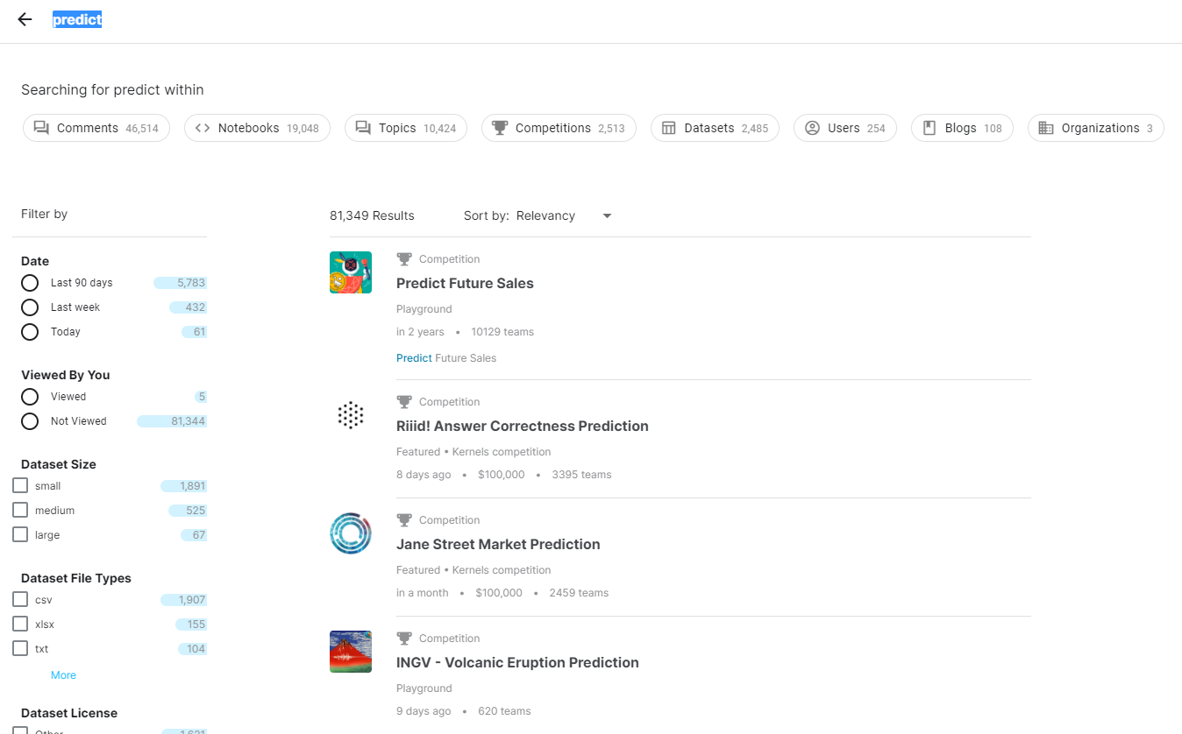

Slide 6
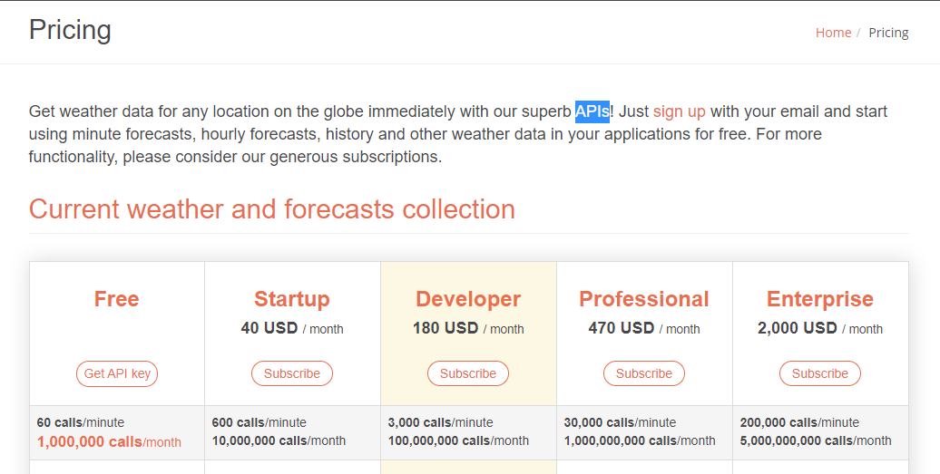


Slide 7
Ý tưởng
Dữ liệu dạng chữ rất nhiều
▷ Chủ đề liên quan tới NLP
▷ Phân loại văn bản là bài toán đơn giản phù hợp với nhóm
Input: đoạn văn bản bất kỳ
Output: chủ đề của văn bản

Slide 8
Quy trình làm việc
Nhóm bắt đầu muộn
Dữ liệu lớn làm thời gian tại mỗi quy trình bị chậm.
▷ Cần quy trình tối ưu
▷ Mỗi thành viên đảm nhận một quy trình riêng và truyền thông lại kết quả cho nhau

Slide 9
Đồ án

Slide 10
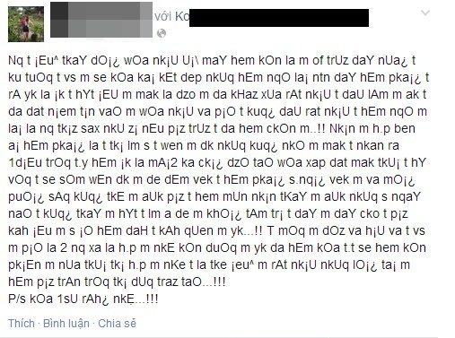
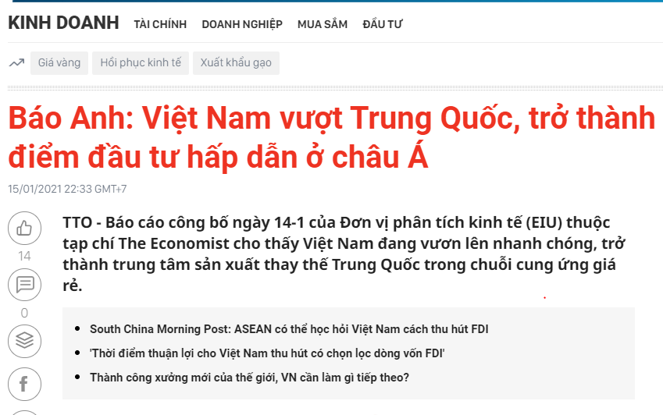
Khai thác dữ liệu
Facebook?
Báo mạng?

Slide 11
Khai thác dữ liệu
Nguồn báo mạng: Tuổi trẻ Online (https://tuoitre.vn/)
Có cấu trúc rõ ràng > Dễ parse
Dữ liệu đa dạng, nhiều

Slide 12
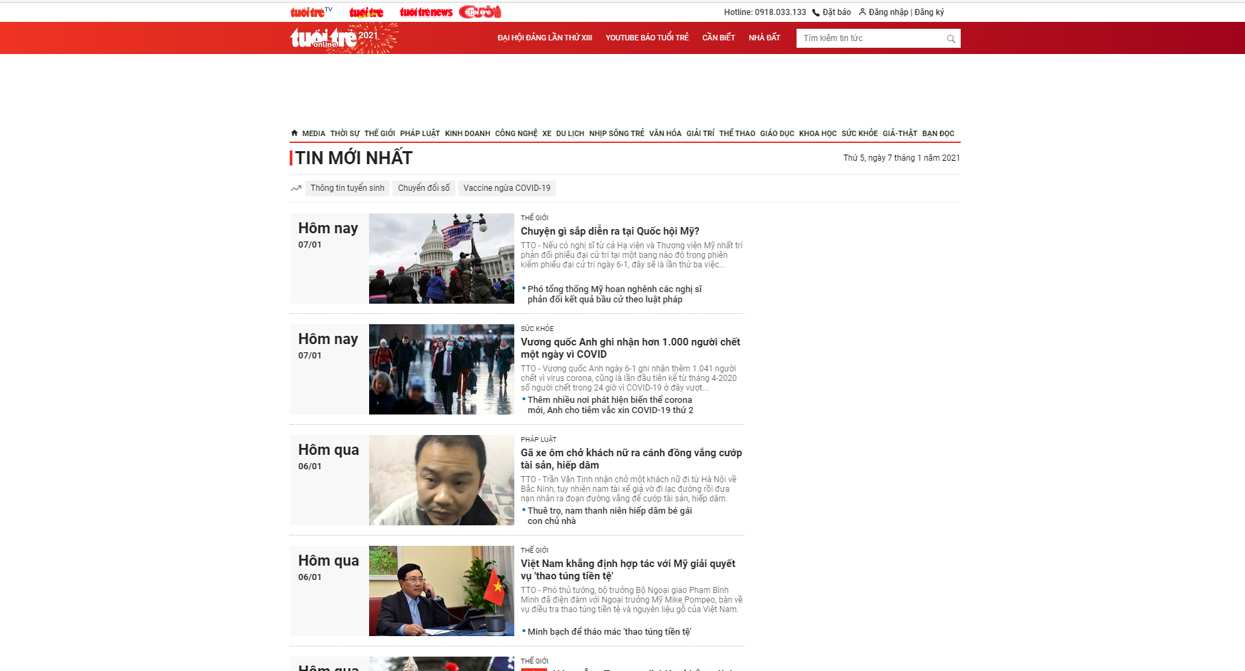
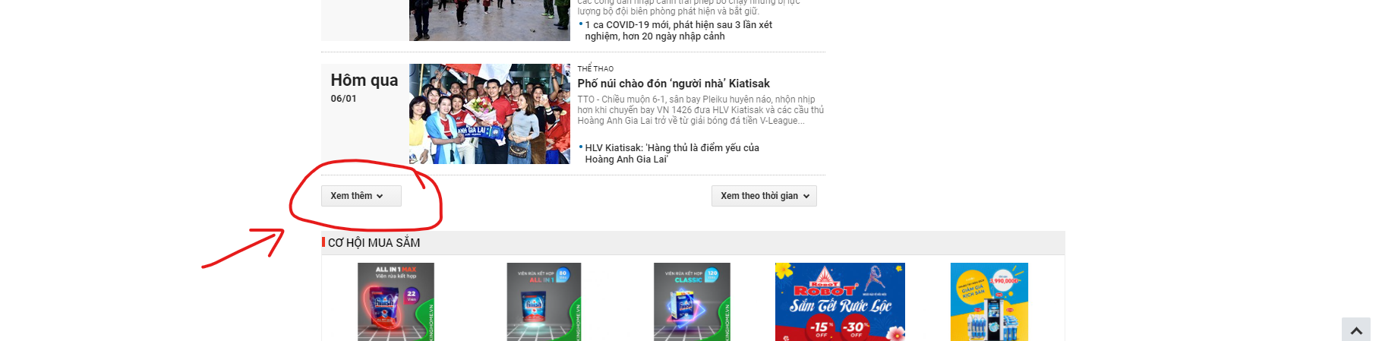

Slide 13
Khai thác dữ liệu
Quy trình lấy dữ liệu:
Kéo xuống cuối trang
Bấm “Xem thêm” và quay lại bước 1
Khi làm đủ nhiều thì Parse HTML
▷ Sử dụng Selenium
▷ 480 bài/2 phút

Slide 14
Khai thác dữ liệu
Thời gian thu thập tạm ổn
Trang web dạng Infinity scroll
▷ Bài báo xuất hiện khi bấm xem thêm từ đâu ra?
▷ Trình duyệt request lên, server trả về, trình duyệt render thêm thông tin mới

Slide 15
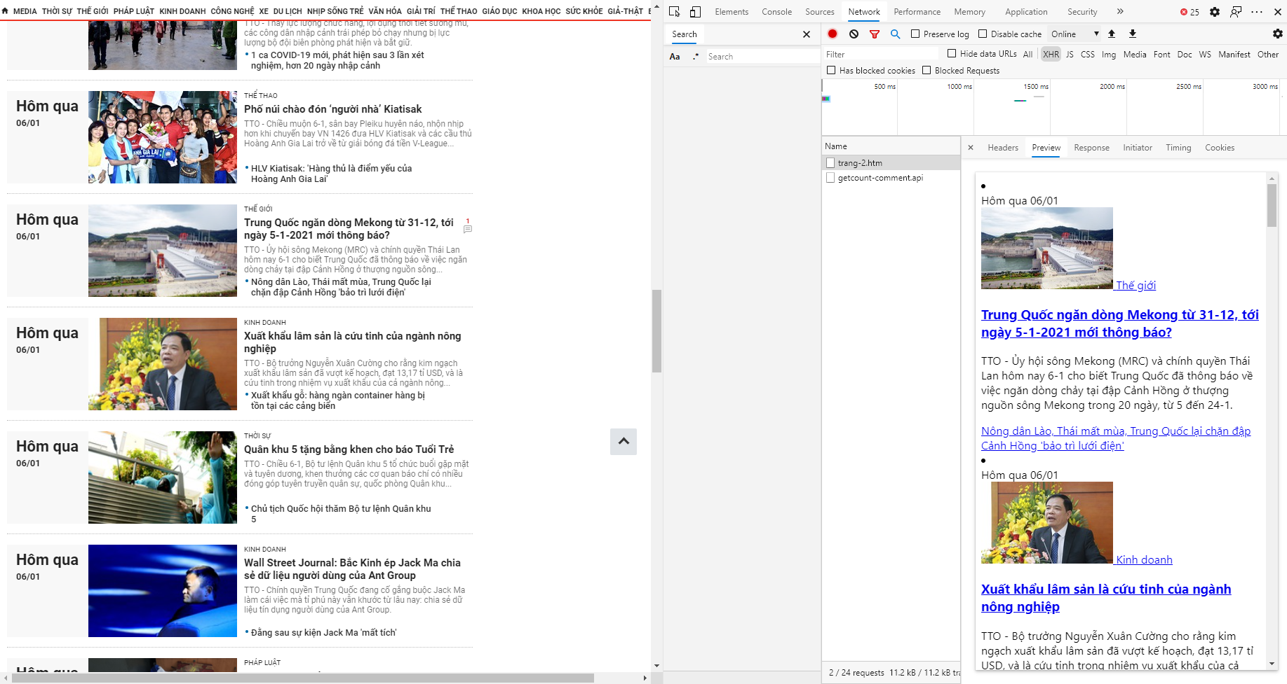

Slide 16
Khai thác dữ liệu
Request đường link:
https://tuoitre.vn/timeline/0/trang-{index}.htm
Trong file htm trả về ở trên chứa link tới 20 bài báo
▷ 400 bài/phút và không cần phải mô phỏng trình duyệt!
▷ Khoảng 800.000 bài sau 2 ngày

Slide 17
Khám phá
Làm song song với khâu thu thập
▷ Thử nghiệm trên 52.000 bài trước rồi truyền thông lại kết quả cho khâu thu thập
Dữ liệu có 5 thuộc tính:
links: đường link gốc của bài báo
title: tựa đề bài báo
description: mô tả ngắn về bài báo
content: nội dung chính
class: chuyên mục của bài báo trên web

Slide 18
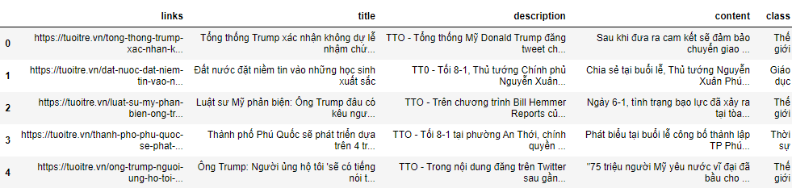
Khám phá
5 thuộc tính, tất cả đều là chuỗi ký tự

Slide 19
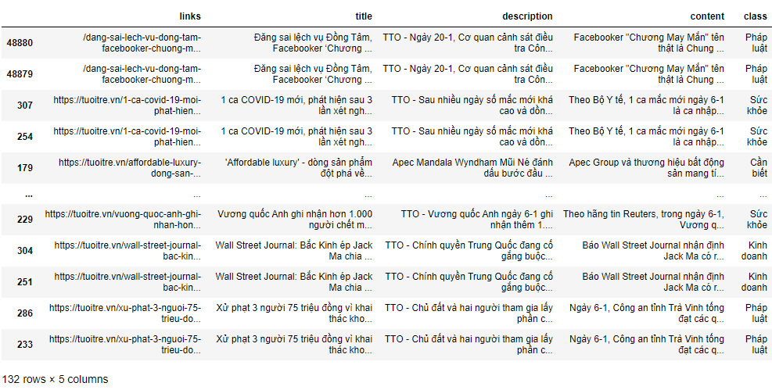
Khám phá
Dữ liệu có trùng nhưng ít ▷ Do web update bài mới làm bài cũ bị đôn xuống trang sau gây trùng lúc thu thập

Slide 20
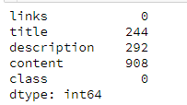
Khám phá
Dữ liệu thiếu tập trung nhiều ở content
▷ Lúc tiền xử lý xóa bất kỳ dòng chứa dữ liệu thiếu

Slide 21
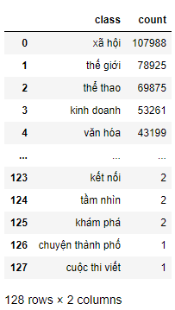
Khám phá
Phân lớp toàn dữ liệu nhiều và phân bố rất bất cân xứng

Slide 22
Tiền xử lý
Do dữ liệu lớn nên chia 2 giai đoạn:
Tiền xử lý thô: xóa dữ liệu trùng và thiếu
Tiền xử lý phức tạp: chuẩn hóa chữ, xóa ký tự đặc biệt,...

Slide 23
Tiền xử lý
Unicode có 2 kiểu: dựng sẵn và tổ hợp
Ví dụ để hiển thị chữ ễ gồm có 2 cách:
Kết hợp ê + dấu ̃ (tổ hợp là phương pháp cũ)
Dựng sẵn ễ trong bản chữ unicode (dựng sẵn)
(source: https://fontviet.com/khac-biet-giua-unicode-to-hop-va-unicode-dung-san/)
▷ Chuẩn hóa unicode: sử dụng thư viện có sẵn của python

Slide 24
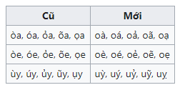
Tiền xử lý
Tiếng Việt có 2 kiểu gõ dấu
▷ Chuẩn hóa dấu câu về kiểu cũ (dùng code có sẵn)
(nguồn: Wikipedia)

Slide 25
Tiền xử lý
Tiếng Việt không thể tách từ đơn giản theo dấu cách được
Ví dụ: “Học sinh học sinh học”
Tách theo dấu cách: “học” x 3 + “sinh” x 2
Thực tế: “học sinh” + “học” + “sinh học”
▷ Sử dụng thư viện có sẵn (pyvi)

Slide 26
Tiền xử lý
Stopword (từ dừng) là các từ xuất hiện trong hầu hết văn bản nhưng không mang nặng ngữ nghĩa
Ví dụ: dù anh cứ đi, em cũng kệ ▷ anh đi, em kệ
▷ Sử dụng bộ stopword có sẵn để lọc
▷ Xóa ký tự đặc biệt (.,|@>...), chuyển về chữ in thường

Slide 27
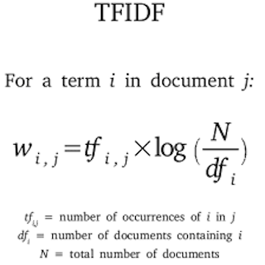
Tiền xử lý
Số hóa dữ liệu: Chuyển văn bản (string) về vector TF-IDF (số)
Chuyển phân lớp về số (dùng LabelEncoder) giúp tính mô hình học nhanh hơn
Dùng phương pháp Chi bình phương để rút gọn đặc trưng của vector TF-IDF.

Slide 28
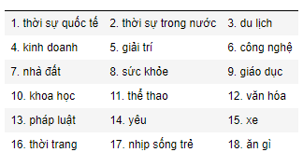
Tiền xử lý
Data có 127 lớp ▷ Cần chọn lọc phân lớp
Sau khi xem xét thì quyết định chọn 18 lớp

Slide 29
Xây dựng mô hình và thử nghiệm
Các mô hình sẽ được nhóm thử nghiệm trên 5% dữ liệu:
Naive Bayes
Logistic Regression
Logistic Regression dùng với kỹ thuật bagging
Neuron Network
Neuron Network dùng với kỹ thuật bagging

Slide 30
Naive Bayes (5% data)

Slide 31
Logistic Regression (5% data)

Slide 32
Bagging Logistic Regression (5% data)

Slide 33
Neuron Network (5% data)

Slide 34
Bagging Neuron Network (5% data)

Slide 35
Xây dựng mô hình và thử nghiệm
Do khối lượng dữ liệu lớn, không thể thử nghiệm được mô hình học SVM cũng như thử nghiệm nhiều siêu tham số khác nhau của mô hình Neuron Network

Slide 36
Tổng kết

Slide 37
Đánh giá mô hình
Độ chính xác không cao nhưng cũng đủ tốt (khoảng 75-80%)
Sử dụng phương pháp bagging để tăng tốc độ chạy mô hình neuron network mà lại giảm overfit, giúp mô hình này đủ sức chạy trên toàn dữ liệu trong thời gian cho phép (< 20 phút)
Không đủ khả năng thử nghiệm toàn bộ dữ liệu do thời gian xử lý khá lâu

Slide 38
Đánh giá đồ án (chiêm nghiệm)
Chưa tốt 🙃
Thời gian làm khá gấp rút do suy nghĩ đề tài muộn
Không hoàn thành sớm được đồ án
Không tìm được nguồn dữ liệu chuyên cho đề tài của nhóm
Chưa có pipeline tổng quát.

Slide 39
Đánh giá đồ án (chiêm nghiệm)
Tốt 👍
Thu thập được lượng lớn dữ liệu.
Có khả năng tìm hiểu được các kiến thức cần thiết.
Phân chia ra các quy trình khoa học dữ liệu riêng biệt và phân công mỗi thành viên nắm một quy trình riêng chứ không cùng làm chung (phần này nhóm không biết là điều xấu hay điều tốt, nhưng nhóm nghĩ khả năng cao là tốt 👍).

Slide 40

Hướng phát triển
Hoàn thiện pipeline tổng quát
Tìm cách thử nghiệm nhiều hơn với mô hình
Tìm hiểu các kỹ thuật, mô hình mới tốt hơn (BERT, Word2Vec,...)

Slide 41
👏 Kết thúc 👏

Slide 42
Tham khảo
Các notebook demo và bài tập của thầy (đặc biệt là bài tập 3 ❤)
https://www.scraping-bot.io/how-to-scrape-infinite-scroll-pages/
https://prodevsblog.com/questions/128808/python-requests-requests-exceptions-toomanyredirects-exceeded-30-redirects/
https://towardsdatascience.com/text-classification-with-nlp-tf-idf-vs-word2vec-vs-bert-41ff868d1794
https://nguyenvanhieu.vn/phan-loai-van-ban-tieng-viet/
https://quan.hoabinh.vn/blog/2020/7/85-chuyen-doi-unicode-dung-san-to-hop-voi-python
https://kipalog.com/posts/Gioi-thieu-tien-xu-ly-trong-xu-ly-ngon-ngu-tu-nhien
Document của scikit-learn, pandas, tqdm, pandarallel
Và hằng hà sa số câu trả lời cho những câu hỏi ngu ngốc của nhóm tụi em trên stackoverflow và google

